Slide 1
Пионерская дружина имени Зои Космодемьянской Средней школы № 75 г. Гомеля

Slide 2
Наша пионерская дружина носит имя женщины-красноармейца диверсионно-разведывательной группы штаба Западного фронта.
Зоя Анатольевна Космодемьянская родилась 13 сентября 1923 года в селе Осино-Гай ныне Гавриловского района Тамбовской области, в семье учителей Анатолия Петровича и Любови Тимофеевны Космодемьянских.

Slide 3
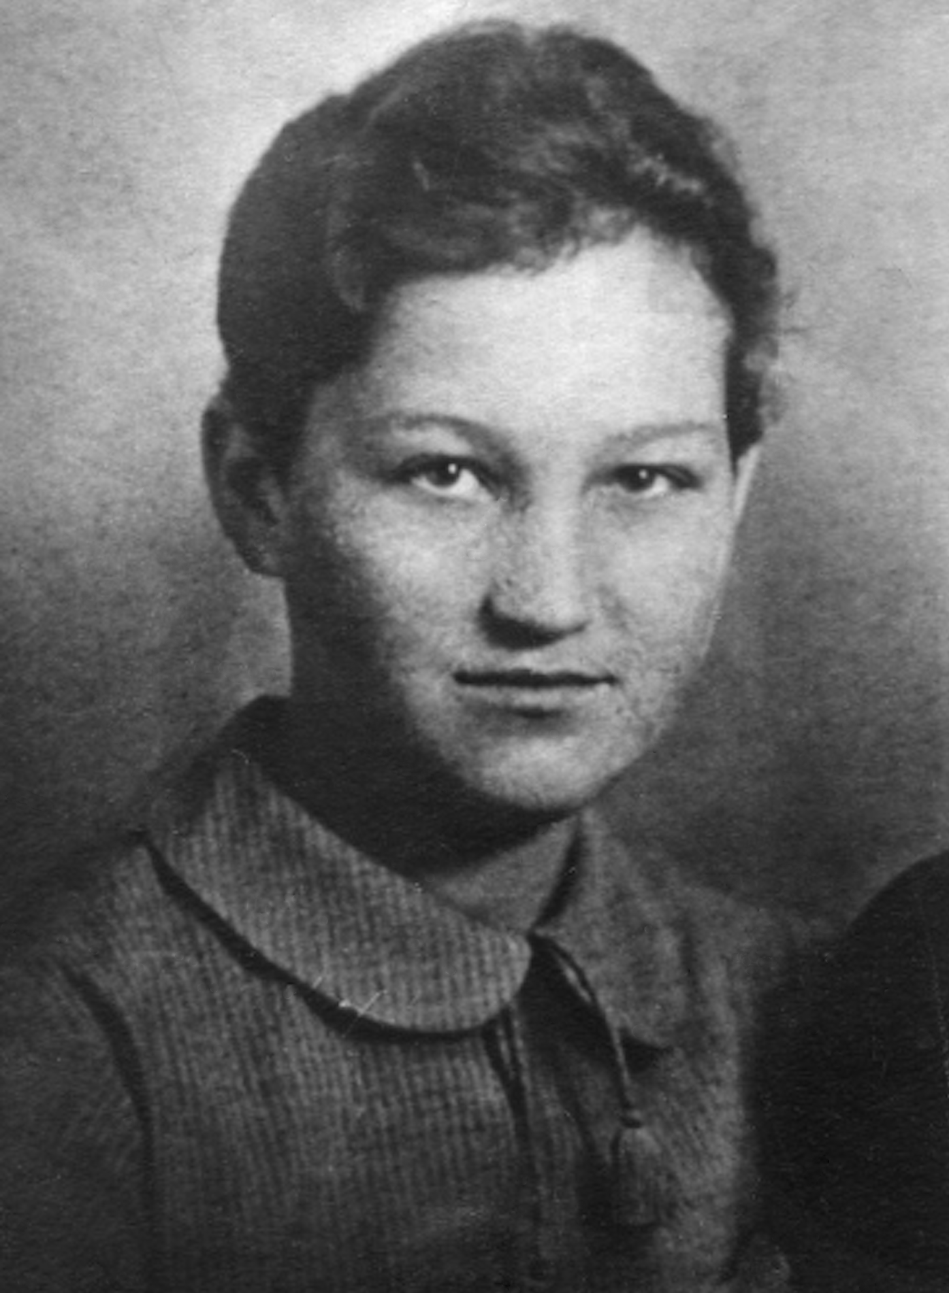
Космодемьянская Зоя Анатольевна

Slide 4
31 октября 1941 года Зоя Космодемьянская в числе 2000 комсомольцев-добровольцев явилась к месту сбора в кинотеатре «Колизей» и оттуда была доставлена в диверсионную школу, став бойцом разведывательно-диверсионной части, официально носившей название «партизанской части 9903 штаба Западного фронта». Секретарь МГК комсомола А. Н. Шелепин и руководители разведывательно-диверсионной войсковой части № 9903 предупредили новобранцев, что участники операций по сути являются смертниками, так как ожидаемый ими уровень потерь разведывательно-диверсионных групп составлял 95 %, причём существенная часть диверсантов-новобранцев скорее всего погибнет от пыток немцев в случае попадания в плен, поэтому те, кто не согласны мучительно умереть, должны покинуть разведшколу. Космодемьянская, как и большинство её товарищей, остались в разведшколе. После короткого обучения продолжительностью три дня Зоя в составе группы была 4 ноября переброшена в район Волоколамска, где группа успешно справилась с заданием по минированию дороги.

Slide 5
Фашисты для устрашения населения решили повесить Зою на глазах у всей деревни. Казнь состоялась 29 ноября 1941 г. Уже с петлей, накинутой на шею, Зоя успела крикнуть врагам: «Сколько нас не вешайте, всех не перевешаете, нас 170 миллионов. Но за меня вам наши товарищи отомстят». Тело Зои немцы долго не разрешали предать земле и глумились над ним. Только 1 января 1942 г. тело Зои Космодемьянской предали земле.
Зое Космодемьянской удалось прожить всего 18 лет. Но она, как и многие ее сверстники, положила свою юную жизнь на алтарь будущей и столь желанной Победы. Зоя Космодемьянская, личность возвышенная и романтичная, своей мучительной смертью она еще раз подтвердила истинность евангельской заповеди: «Нет выше подвига, чем душу свою положить за други своя».

Slide 6
16 февраля 1942 г. Зое Анатольевне Космодемьянской было посмертно присвоено звание Героя Советского Союза. Её именем названы улицы ряда городов, установлен памятник на Минском шоссе близ деревни Петрищево.

Slide 8
Октябрята – активные ребята.
Правила октябрят
Октябрята – будущие пионеры.
Октябренок, не забудь –
В пионеры держишь путь.
Октябрята – активные ребята.
Вместе весело живем,
Мы читаем, играем, рисуем и поем.
Октябрята – спортивные ребята.
Ровным строем на площадку
Мы выходим на зарядку.
Октябрята – отважные ребята.
Как страны родной герои,
Жизнь свою хотим построить.
Октябрята – дружные ребята.
Никогда, нигде, ни в чем
Мы друзей не подведем.
Октябрята – веселые ребята.
Наши песни, танцы, смех
Делим поровну на всех.

Slide 10
Октябрята – активные ребята.
Законы пионеров Беларуси
Закон чести
Пионер бережет свое доброе имя, достоинство организации
Закон слова
Слово пионера не расходится с делом – умение держать слово, подтверждать его значимыми делами
Закон заботы
Пионер всегда заботится обо всех, кто нуждается в помощи.
Закон хозяина
Пионер – хозяин своей организации, с уважением относится к труду, знает цену деньгам.
.
Закон дружбы
Пионер уважает мнение товарищей, верен дружбе. “Мир, взаимопонимание и помощь” – так понимали смысл этого закона прежние поколения.

Slide 11
Октябрята – активные ребята.
Традиции пионеров Беларуси
Традиция советов
Только коллективно, всем вместе можно найти правильный путь, принять новое решение.
Традиция правды
пионер отважно стоит за правду и справедливость
Традиция роста
умение, ловкость, отвага приходят не сразу, необходимо пройти ступени роста работы.
Традиция наследства
пионер бережно хранит природу и культуру родного края.
.
Традиция добра
Традиции пионеров Беларуси
«Ни дня без добрых дел!» Пионеры всегда помогают тем, кому нужна помощь, ведь от каждого доброго дела мир вокруг становится чуточку счастливее, меняется к лучшему.

Slide 12
Белорусская республиканская пионерская организация –
самая массовая детская организация Беларуси.
Члены ОО «БРПО» используют единые знаки принадлежности к своей организации:
октябрята – октябрятский значок,
пионеры – пионерский галстук и значок, пионерские дружины, районные, областные и республиканская советы– пионерские знамена.

Slide 13
Пионерские праздники
13 сентября – День рождения БРПО
8 февраля – День юного героя - антифашиста
15 марта – День конституции РБ
9 мая – День Великой Победы
19 мая – День пионерской дружбы
20 июня – День пионерского костра

Slide 14
#Я_ПИОНЕР

Slide 15
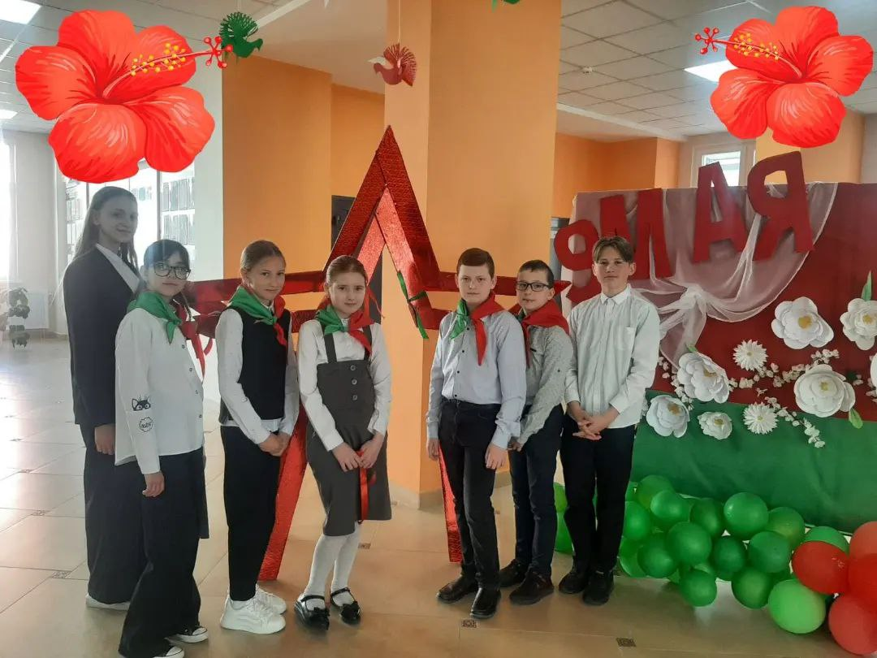

Slide 16
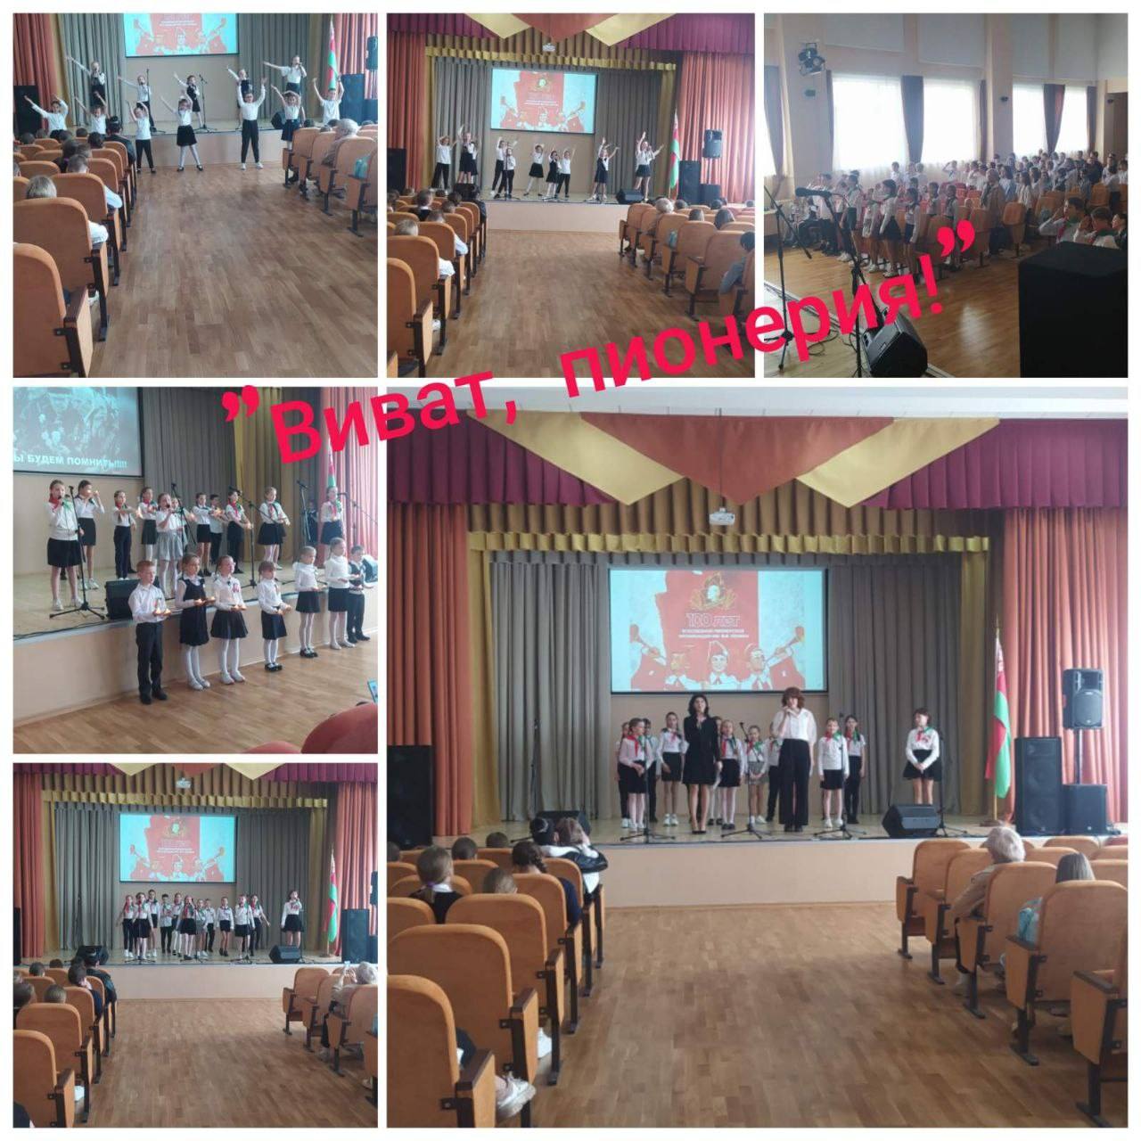

Slide 17
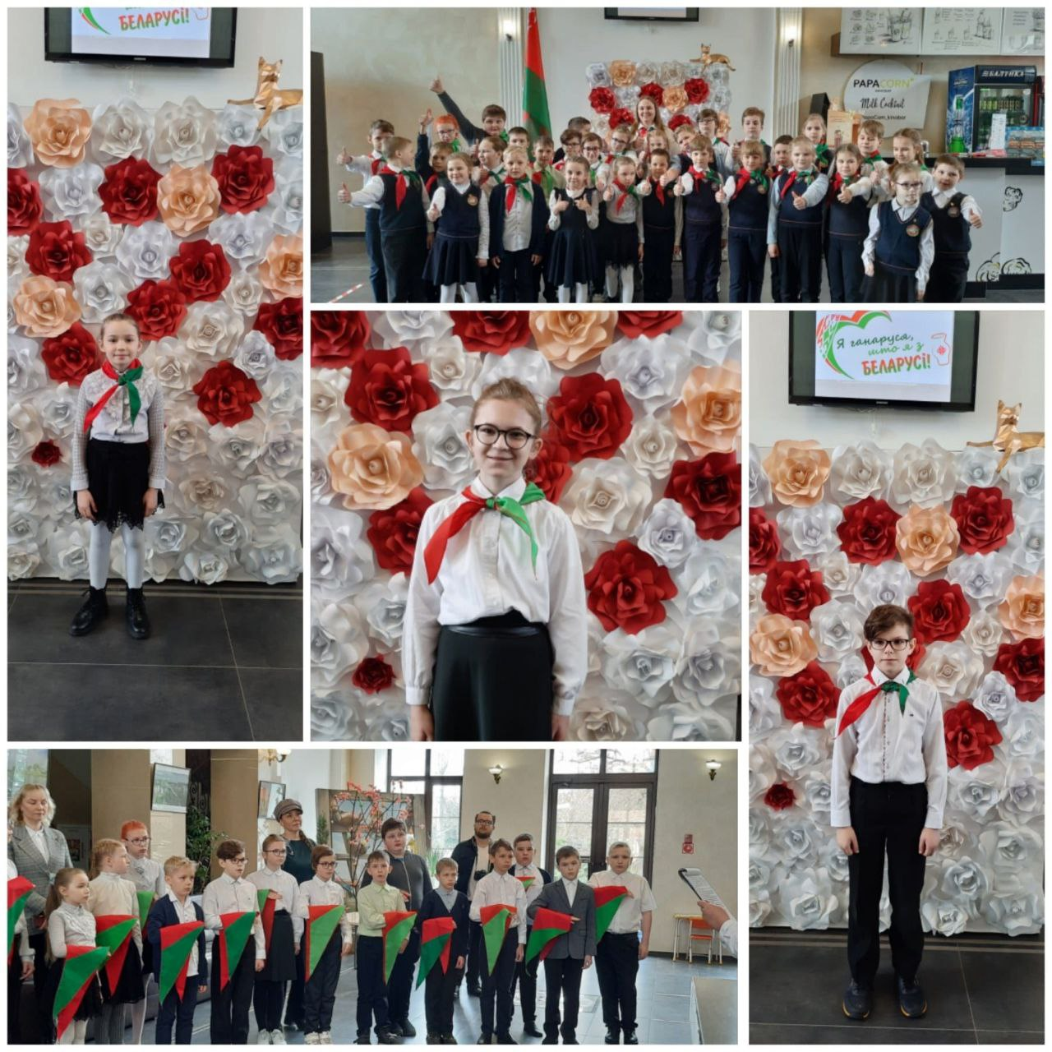

Slide 18
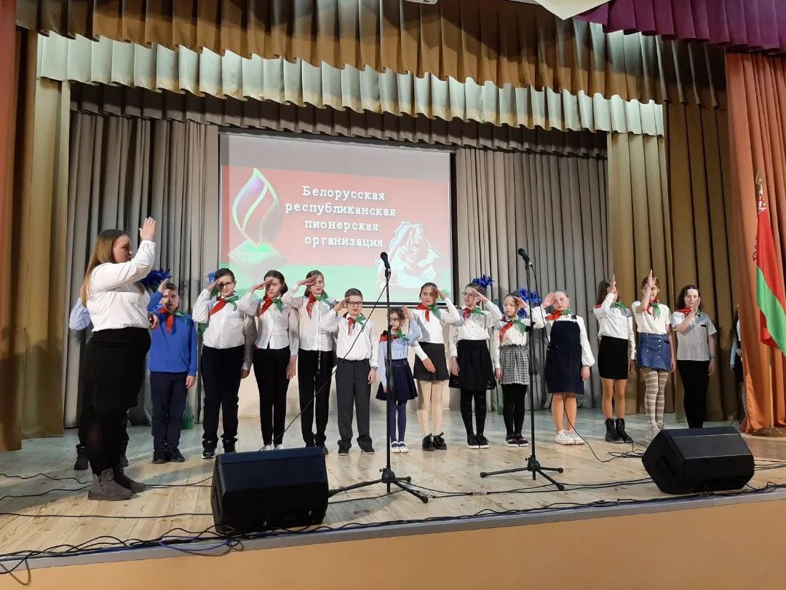

Slide 19
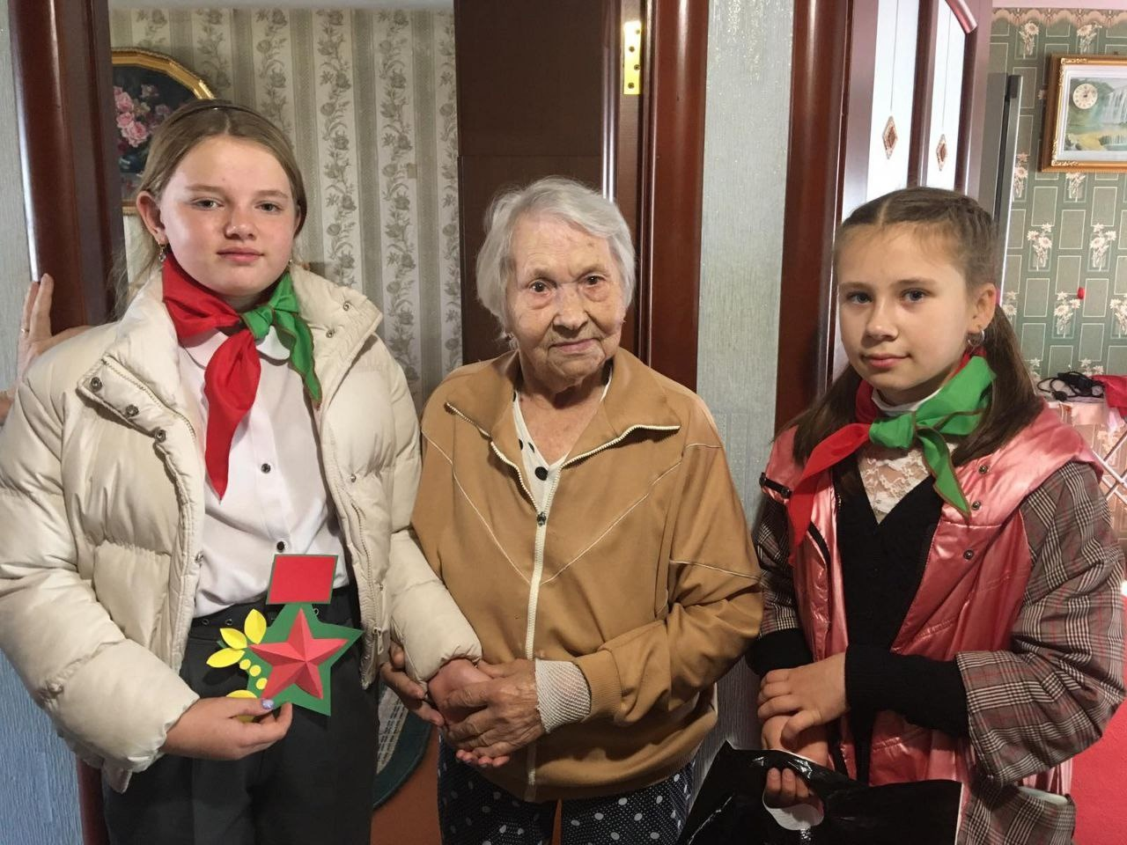
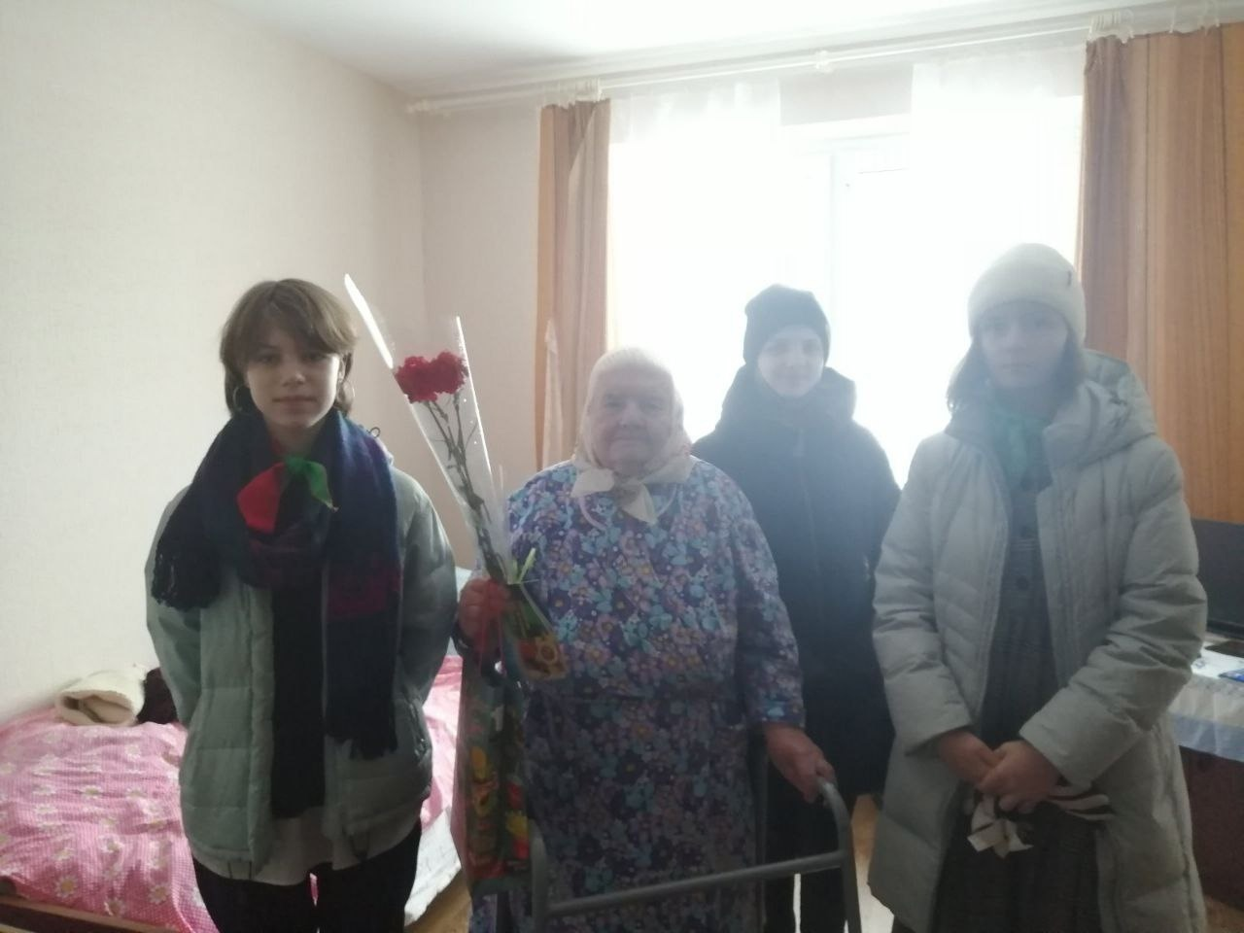
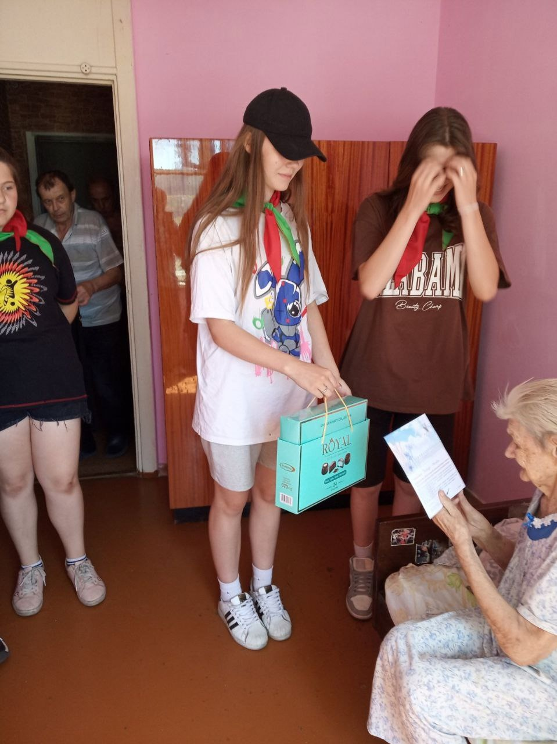
МЫ ПОМНИМ! МЫ ГОРДИМСЯ!

Slide 21
